Slide 1
««Лучшая практика предоставления социальных услуг в сельской и труднодоступной местности»
Отделение ОГАУСО ЦСПП СиД
В МО «Тереньгульский район»
Педагог- психолог Резчикова Елена Вениаминовна

Slide 2
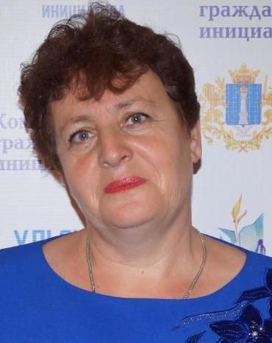
Начало работы в центре : июнь, 2016 г Образование: высшее, Ульяновский государственный педагогический институт им. И.Н. Ульянова, 1991 г., специальность: преподаватель педагогики и психологии, методист по дошкольному воспитанию. Общественная работа: - Председатель Общественного семейного совета МО «Тереньгульский район», Матери России. - общественный представитель Уполномоченного по правам ребенка в Ульяновской области, - член Союза православных женщин. - многодетная мама.
Педагог- психолог
Резчикова
Елена Вениаминовна

Slide 3
В рамках реализации комплекс мер Ульяновской области по развитию региональной системы обеспечения безопасного детства «Ценю жизнь» для родителей (законных представителей детей), имеющих алкогольную зависимость, организовано лечение врачом – наркологом на базе Ульяновской областной клинической наркологической больницы.

Slide 4
Цель практики: Организация работы общественности по профилактике и преодолению злоупотреблениями ПАВ: кодирование от алкогольной зависимости членов семей, находящихся в социально- опасном положении.

Slide 5
Задачи практики: Поддержка больного, через постоянное общение с зависимым. Человек должен понимать, что принял правильное решение о лечении, что жизнь без алкоголя будет лучше, а воздействие со стороны врачей принесет только пользу, что рядом есть люди, которые его понимают, ценят его усилия и поддерживают его самостоятельность.

Slide 6
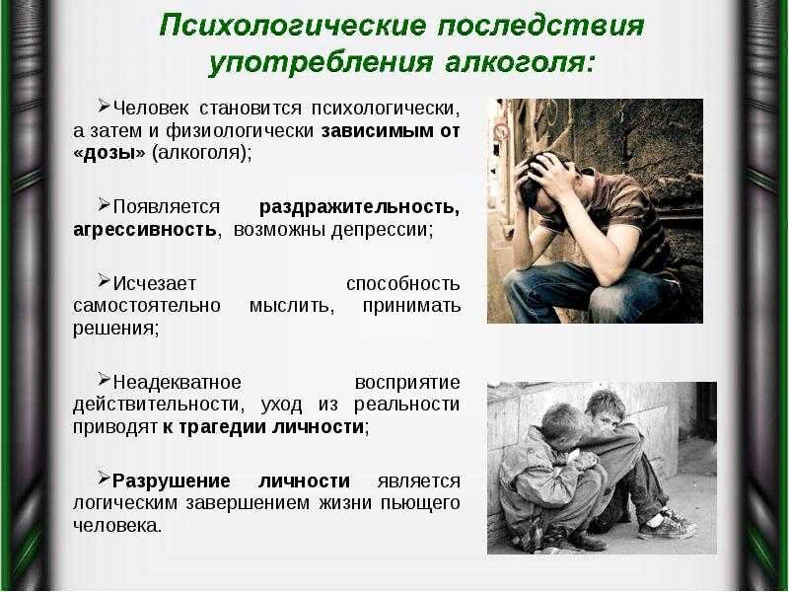
Нарушение семейной системы
И детско- родительских отношениях.

Slide 7
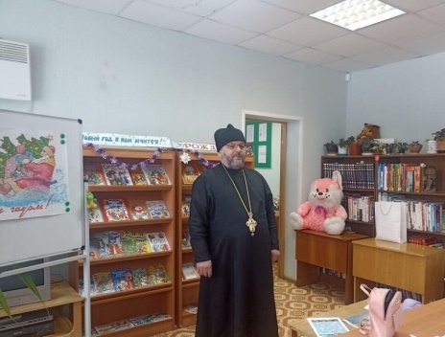
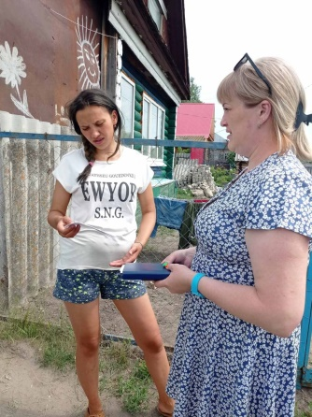
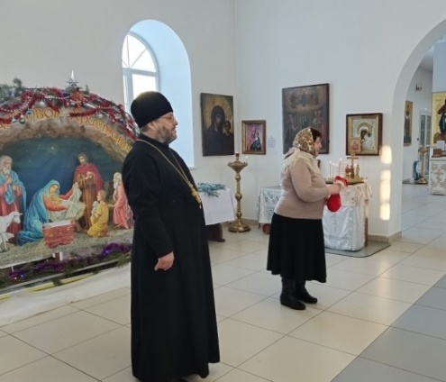
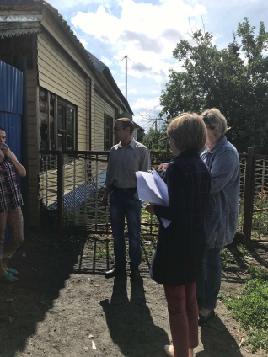
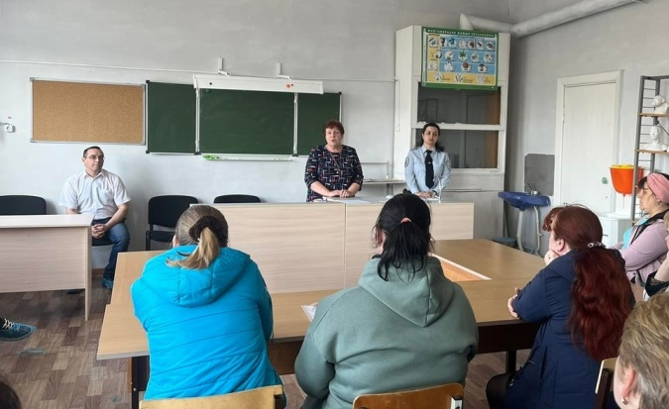
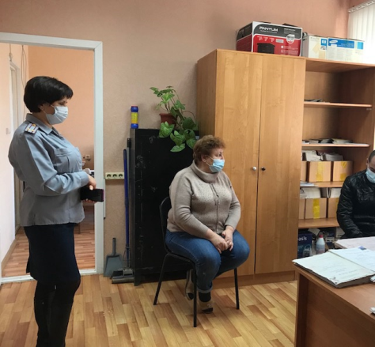
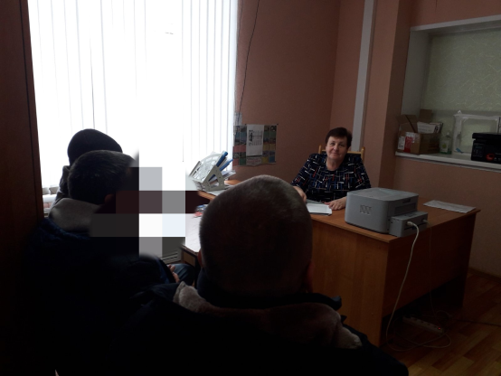
Выявление желающих на кодировку проводится по средствам межведомственного взаимодействия и общественности :
клиент
Центр
«Семья», соцсфера
Общественный семейный совет
Движение «Матери России»
Женсовет
Духовенство. Союз православных женщин

Slide 8

Основные этапы внедрения практики: 1. Подготовительный этап: установление контакта с клиентом и членами его семьи (важны доверительные отношения). 2. Процедура кодирования ( привлечение общественников к сопровождению больного на процедуру кодирования, предоставление волонтерами транспорта).

Slide 9
3. Заключительный этап:
Реабилитационный этап: основная задача заключается в регулярном общении с зависимым в ходе индивидуальных психологических консультаций, в целях поддержки мотивации на здоровый образ жизни, выстраивания новых отношений с близкими, профессиональной ориентации и др.;
вовлечение клиента в родительские группы поддержки и семейные клубы (при возможности);
посещение общественно-значимых мероприятий в рамках проекта «Жизнь замечательных семей»; патронат семей с оказанием психолого-педагогической поддержки членам семьи.

Slide 10
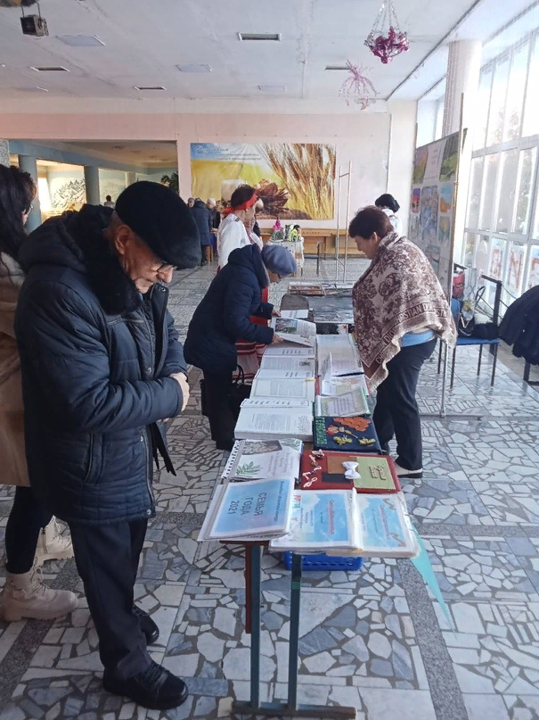
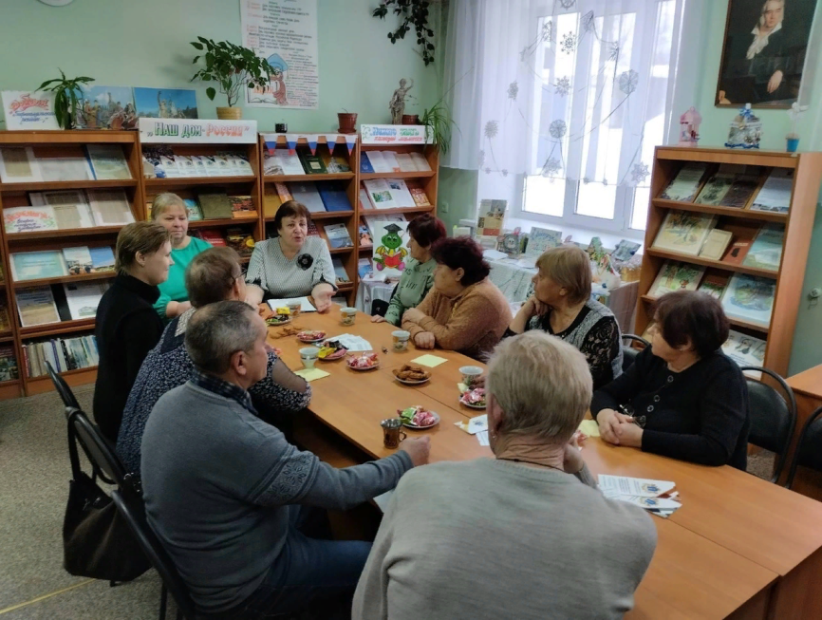
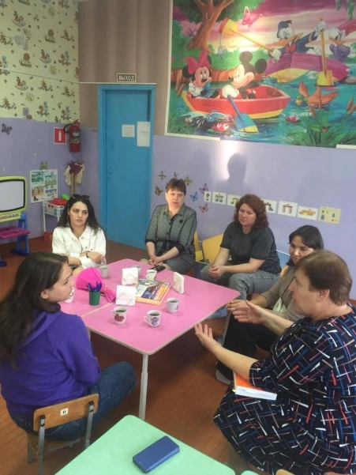
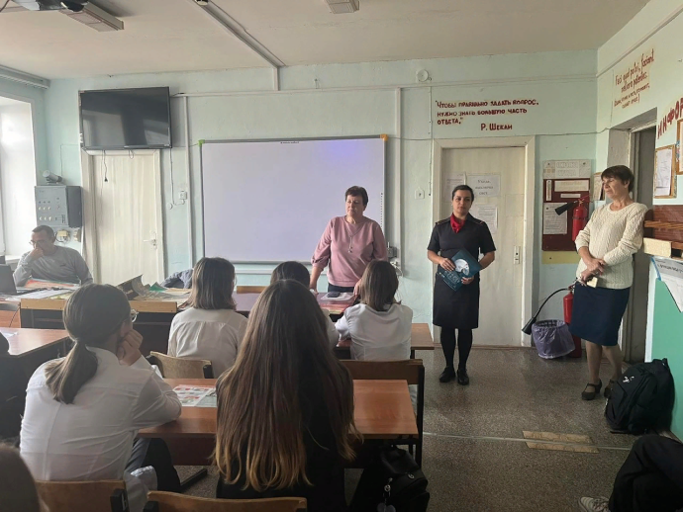
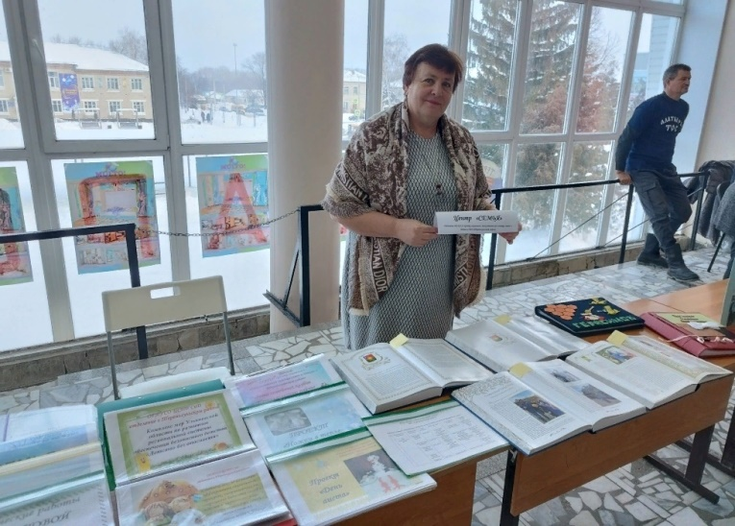
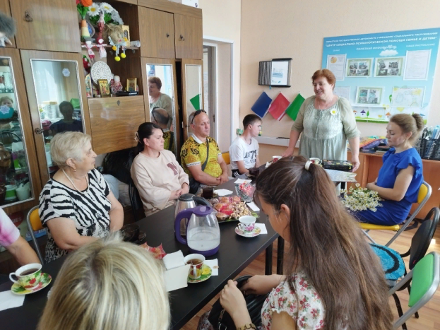
Нашим отделением и общественными организациями ведется работа с мотивированными клиентами и с членами семей- супругами, детьми.

Slide 11
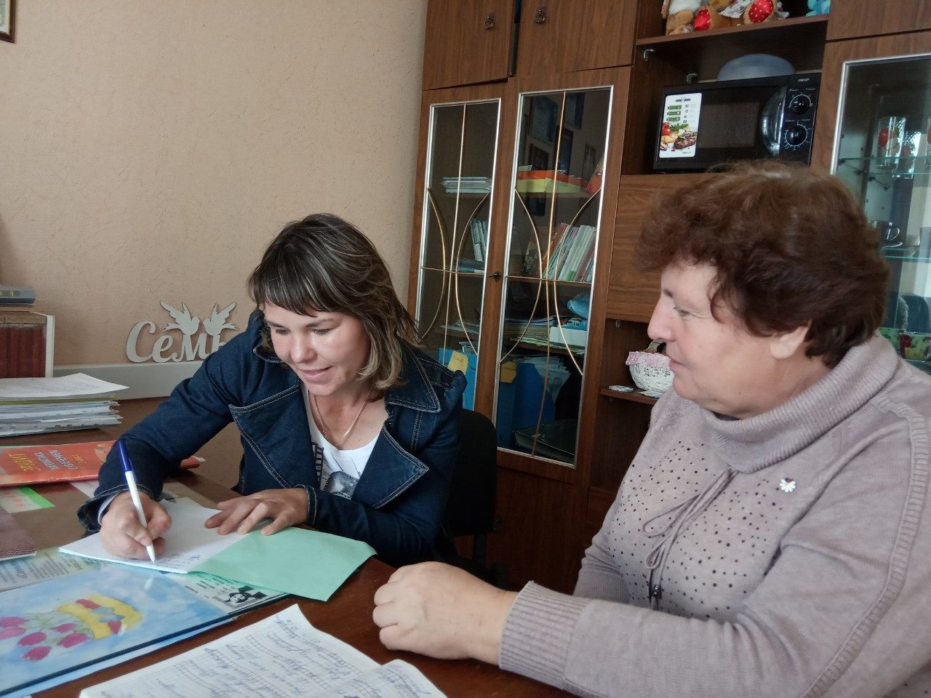
Одним из ресурсов в стимулировании к лечению и кодировки от алкогольной зависимости является наше отделение, где клиенты находят понимание и поддержку.

Slide 12
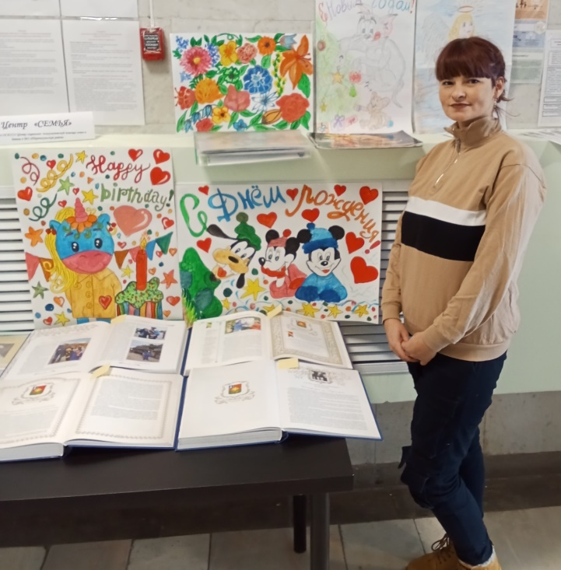
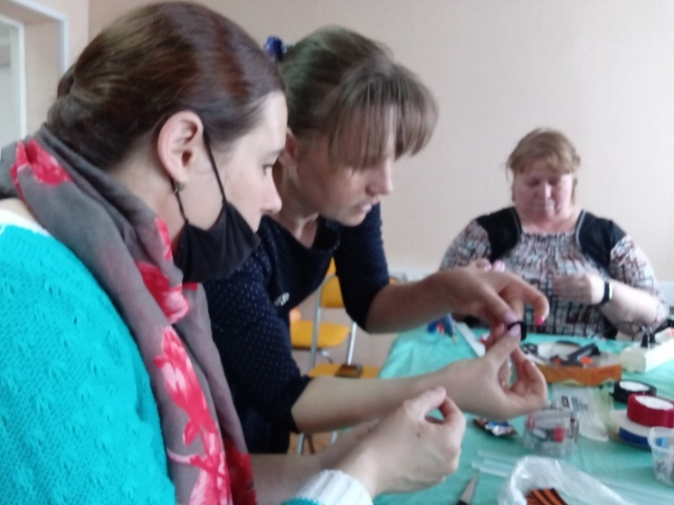
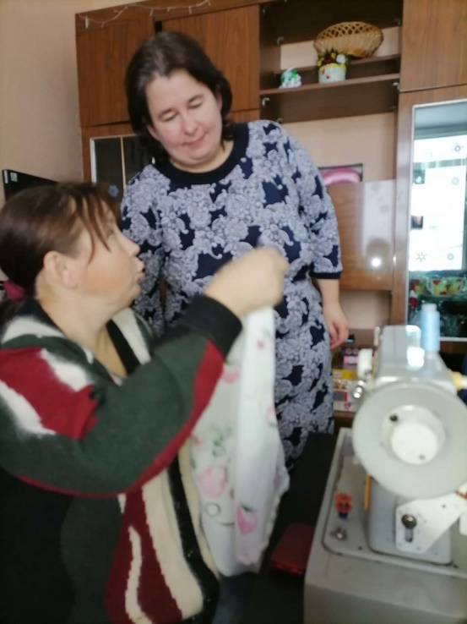
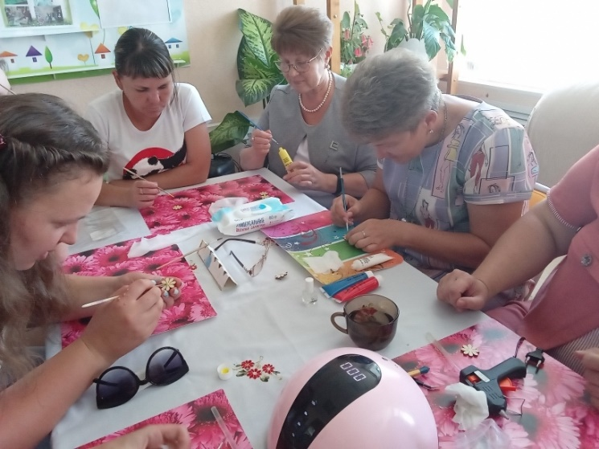
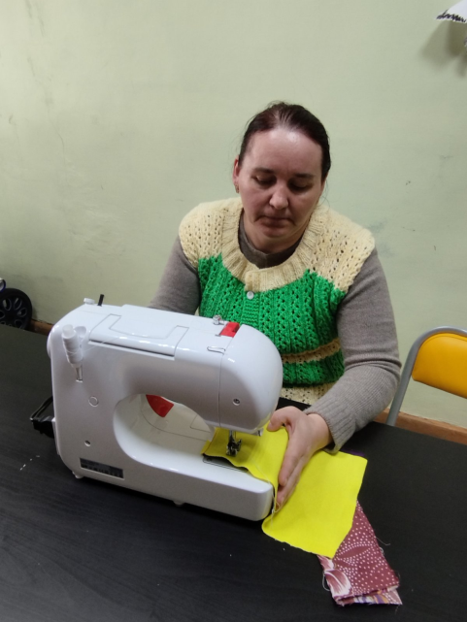
Важно саморазрушаюшую деятельность заменить позитивной, в качестве которой может выступать любая деятельность: йога, бег, езда на велосипеде, рукоделие, рисование и многое другое.

Slide 13
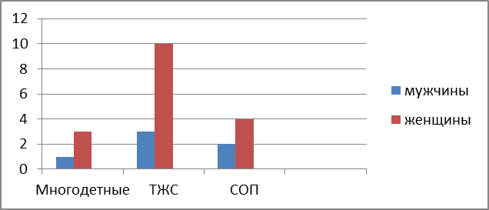
По результатам работы за 2023 год прошли кодировку 3 мужчины и 5 женщин, и еще 5 женщин стационарное лечение в Ульяновском наркологическом диспансере. Из 13 человек- 2 семейные пары. Категории населения:

Slide 14
Результатами курса лечения и кодирования стало следующее: - формирование благоприятной атмосферы в семье (снижение количества конфликтов супружеских и детско- родительских); - помощь в решении личных и финансовых проблем (оформление материальной помощи, самозанятости, возврат детей из приюта); - помощь в поиске места работы, трудоустройство.

Slide 15
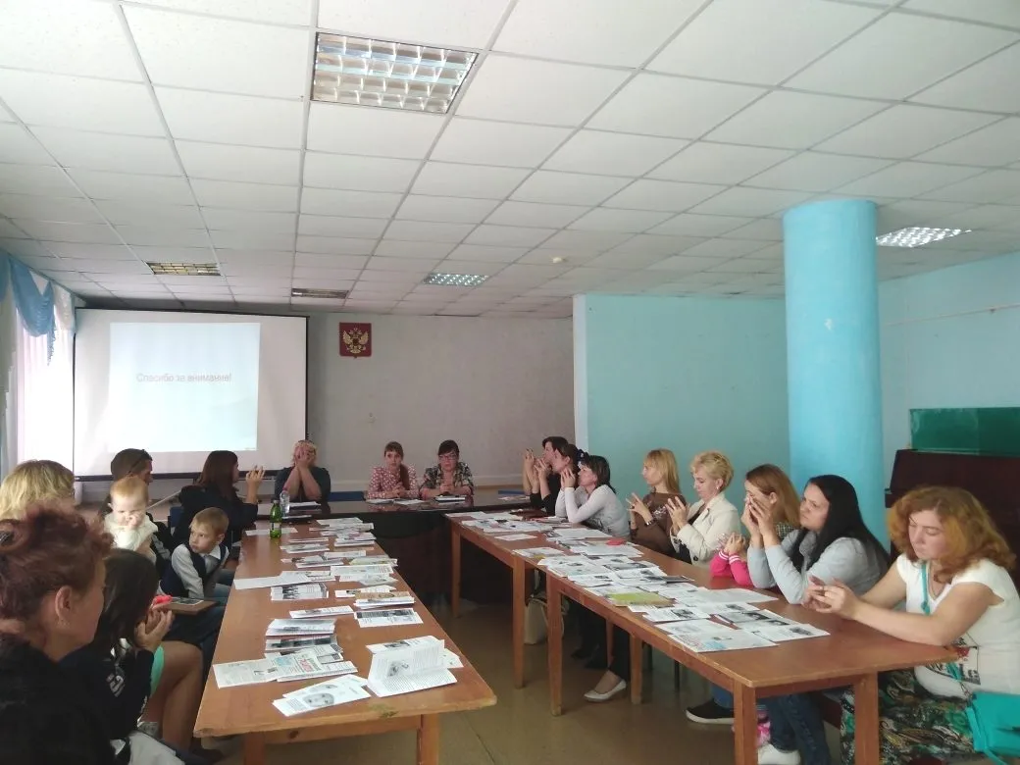
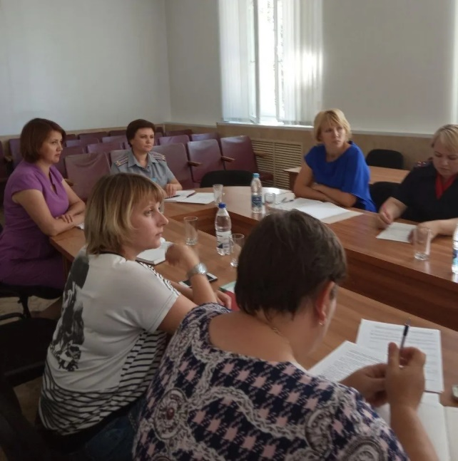
Оценка возможности тиражирования практики
Ввиду удаленности от городской инфраструктуры, где предоставляются анонимные услуги, проводится большая профилактическая работа по употреблению ПАВ, сельскому жителю такие услуги не доступны.

Slide 16

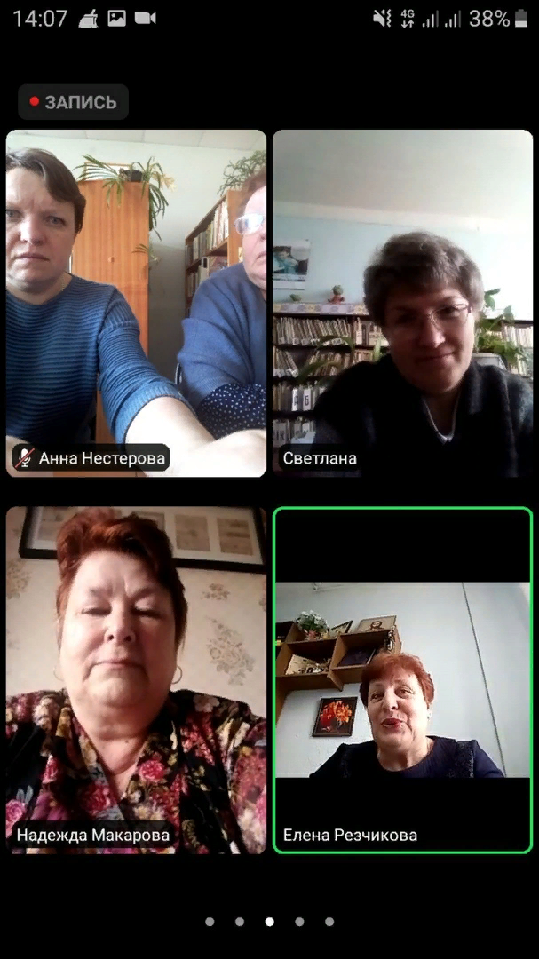
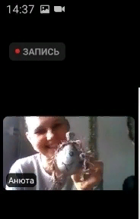
Реализация данной практики позволила охватить население и является доступной для жителей района и области, так как включает не только посещение индивидуальных и групповых занятий непосредственно в отделении, но и проведение регулярных индивидуальных и групповых онлайн встреч на площадках Zoom, Сферум.

Slide 17

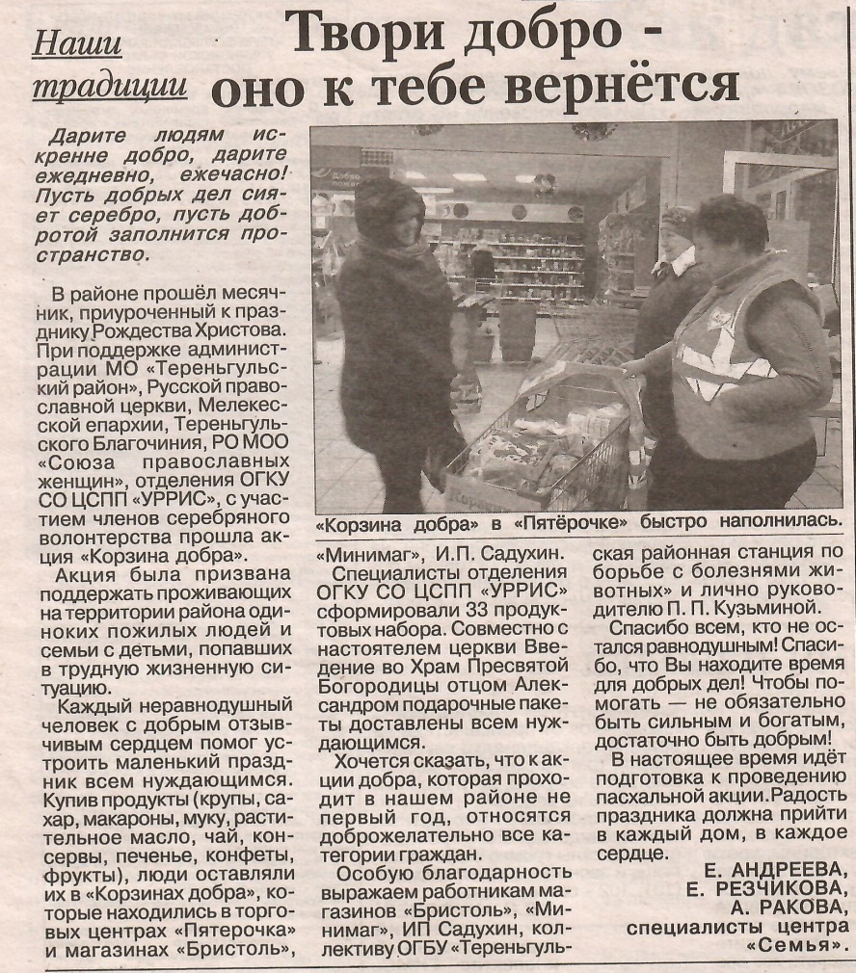
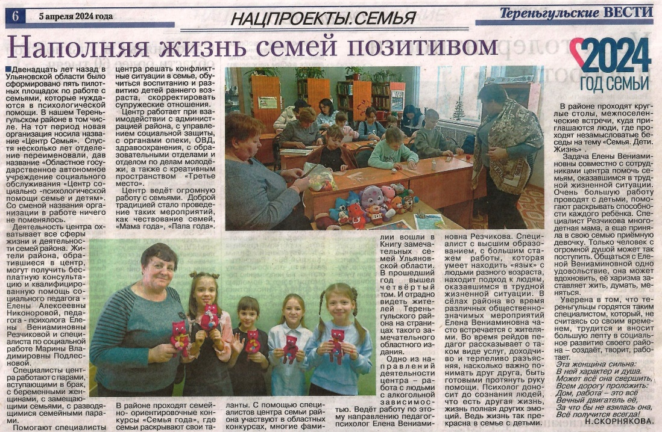
Статья «Организация работы по профилактике и преодолению злоупотреблениями ПАВ: кодирование от алкогольной зависимости членов семей, находящихся в социально- опасном положении» вошла в сборник успешных практик учреждений социального обслуживания Ульяновской области, выпускаемый Министерством социального развития Ульяновской области, по итогам 2023 года.
https://ok.ru/ogkusotssp/topic/69418490817464
https://ok.ru/ogkusotssp/topic/70028742781880

Slide 18
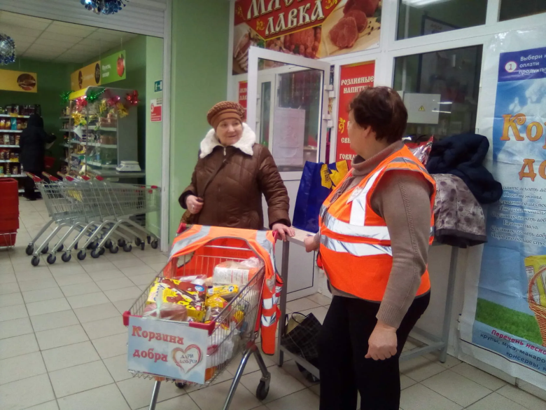

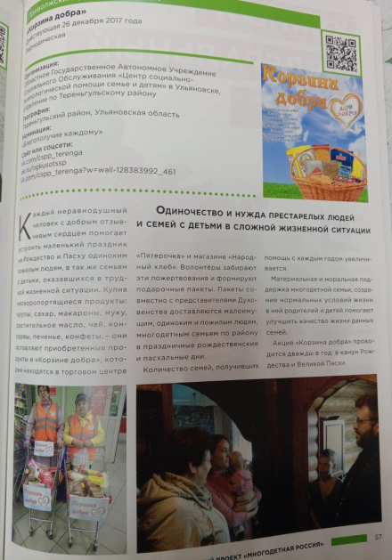
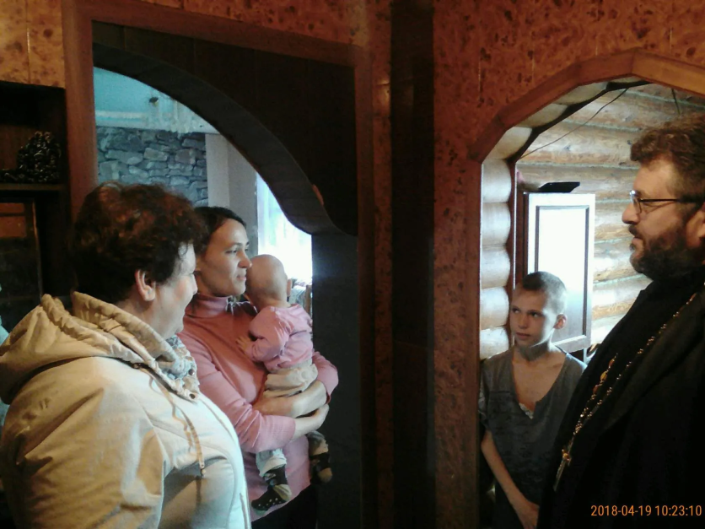
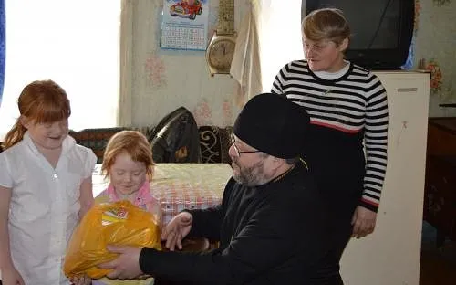
Акция «Корзина добра»

Slide 19
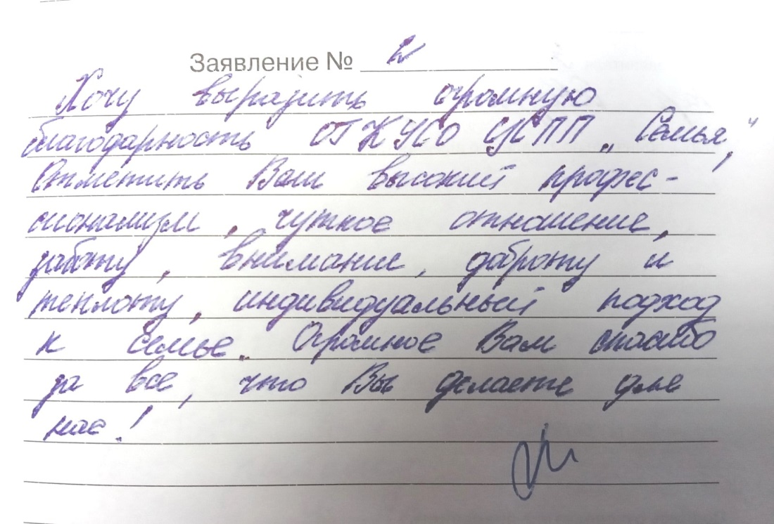
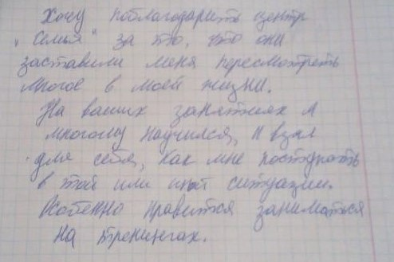
Отзывы клиентов

Slide 20
Спасибо за внимание!

